Slide 1
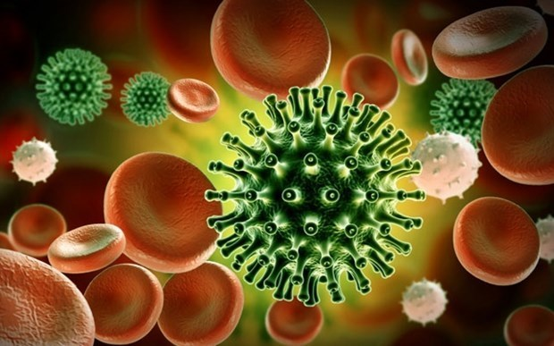

Slide 2
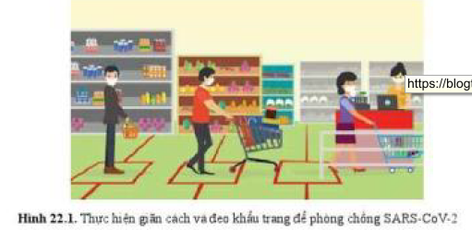
1. Vì sao giãn cách và đeo khẩu trang (Hình 22.1) lại có vai trò quan trọng trong phòng chống dịch viêm đường hô hấp cấp (COVID-19) do SAR-CoV-2 gây ra ?
2. Giãn cách và đeo khẩu trang có phải là biện pháp cần thiết đối với tất cả các bệnh do virus không ? Vì sao?

Slide 3

1. Giãn cách và đeo khẩu trang (Hình 22.1) lại có vai trò quan trọng trong phòng chống dịch viêm đường hô hấp cấp (COVID-19) do SAR-CoV-2 gây ra vì virus SAR-CoV-2 lây truyền chủ yếu thông qua đường hô hấp, do đó, việc giao tiếp không đeo khẩu trang và tiếp xúc gần là điều kiện thuận lợi khiến vi rút lây lan.

Slide 4
2. Giãn cách và đeo khẩu trang không phải là biện pháp cần thiết đối với tất cả các bệnh do virus vì phương thức lây truyền của các loại virus là không giống nhau: có virus lây qua đường hô hấp, có virus lây qua đường nước bọt, đường máu,...

Slide 5




BÀI 22
PHƯƠNG THỨC LÂY TRUYỀN, CÁCH PHÒNG CHỐNG
VÀ ỨNG DỤNG CỦA ViRUS

Slide 6
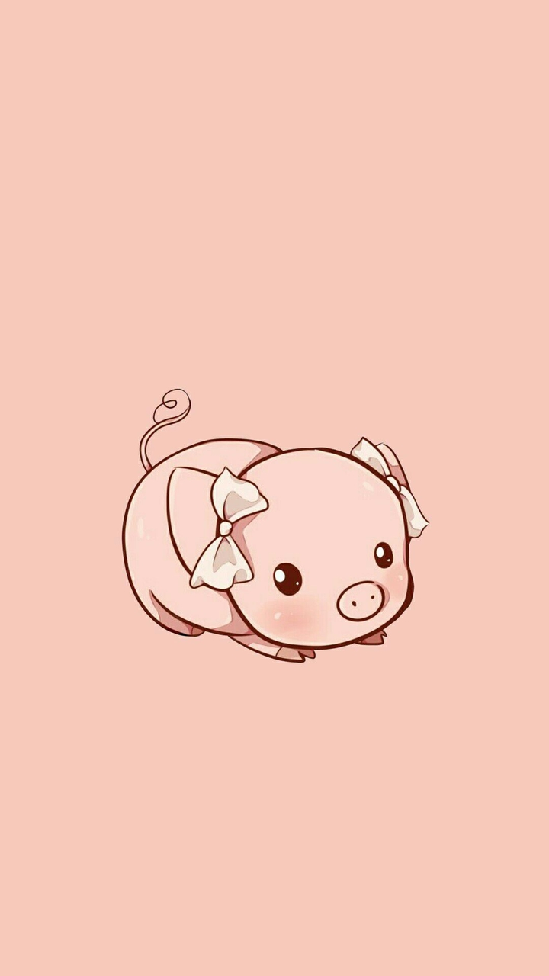
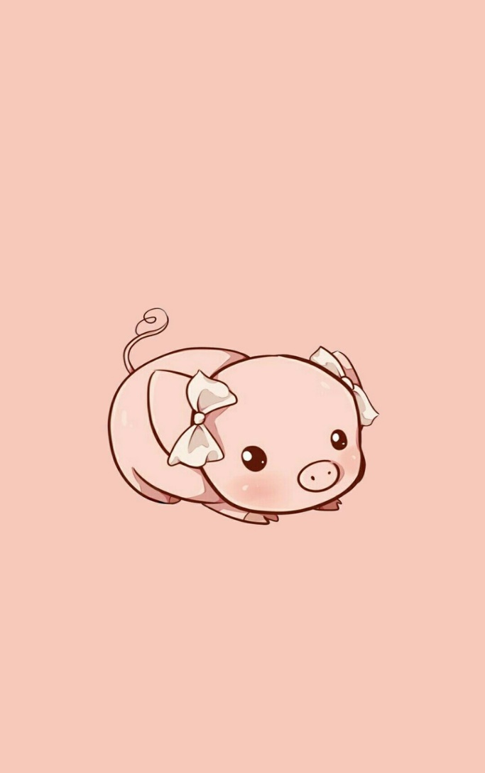
NỘI DUNG CHÍNH
PHƯƠNG THỨC LÂY TRUYỀN VÀ CÁCH PHÒNG, CHỐNG VIRUS GÂY BỆNH Ở THỰC VẬT
I
QUANG HỢP
Ở THỰC VẬT
PHƯƠNG THỨC LÂY TRUYỀN VÀ CÁCH PHÒNG, CHỐNG VIRUS GÂY BỆNH Ở ĐỘNG VẬT
II
III
ỨNG DỤNG VIRUS

Slide 7
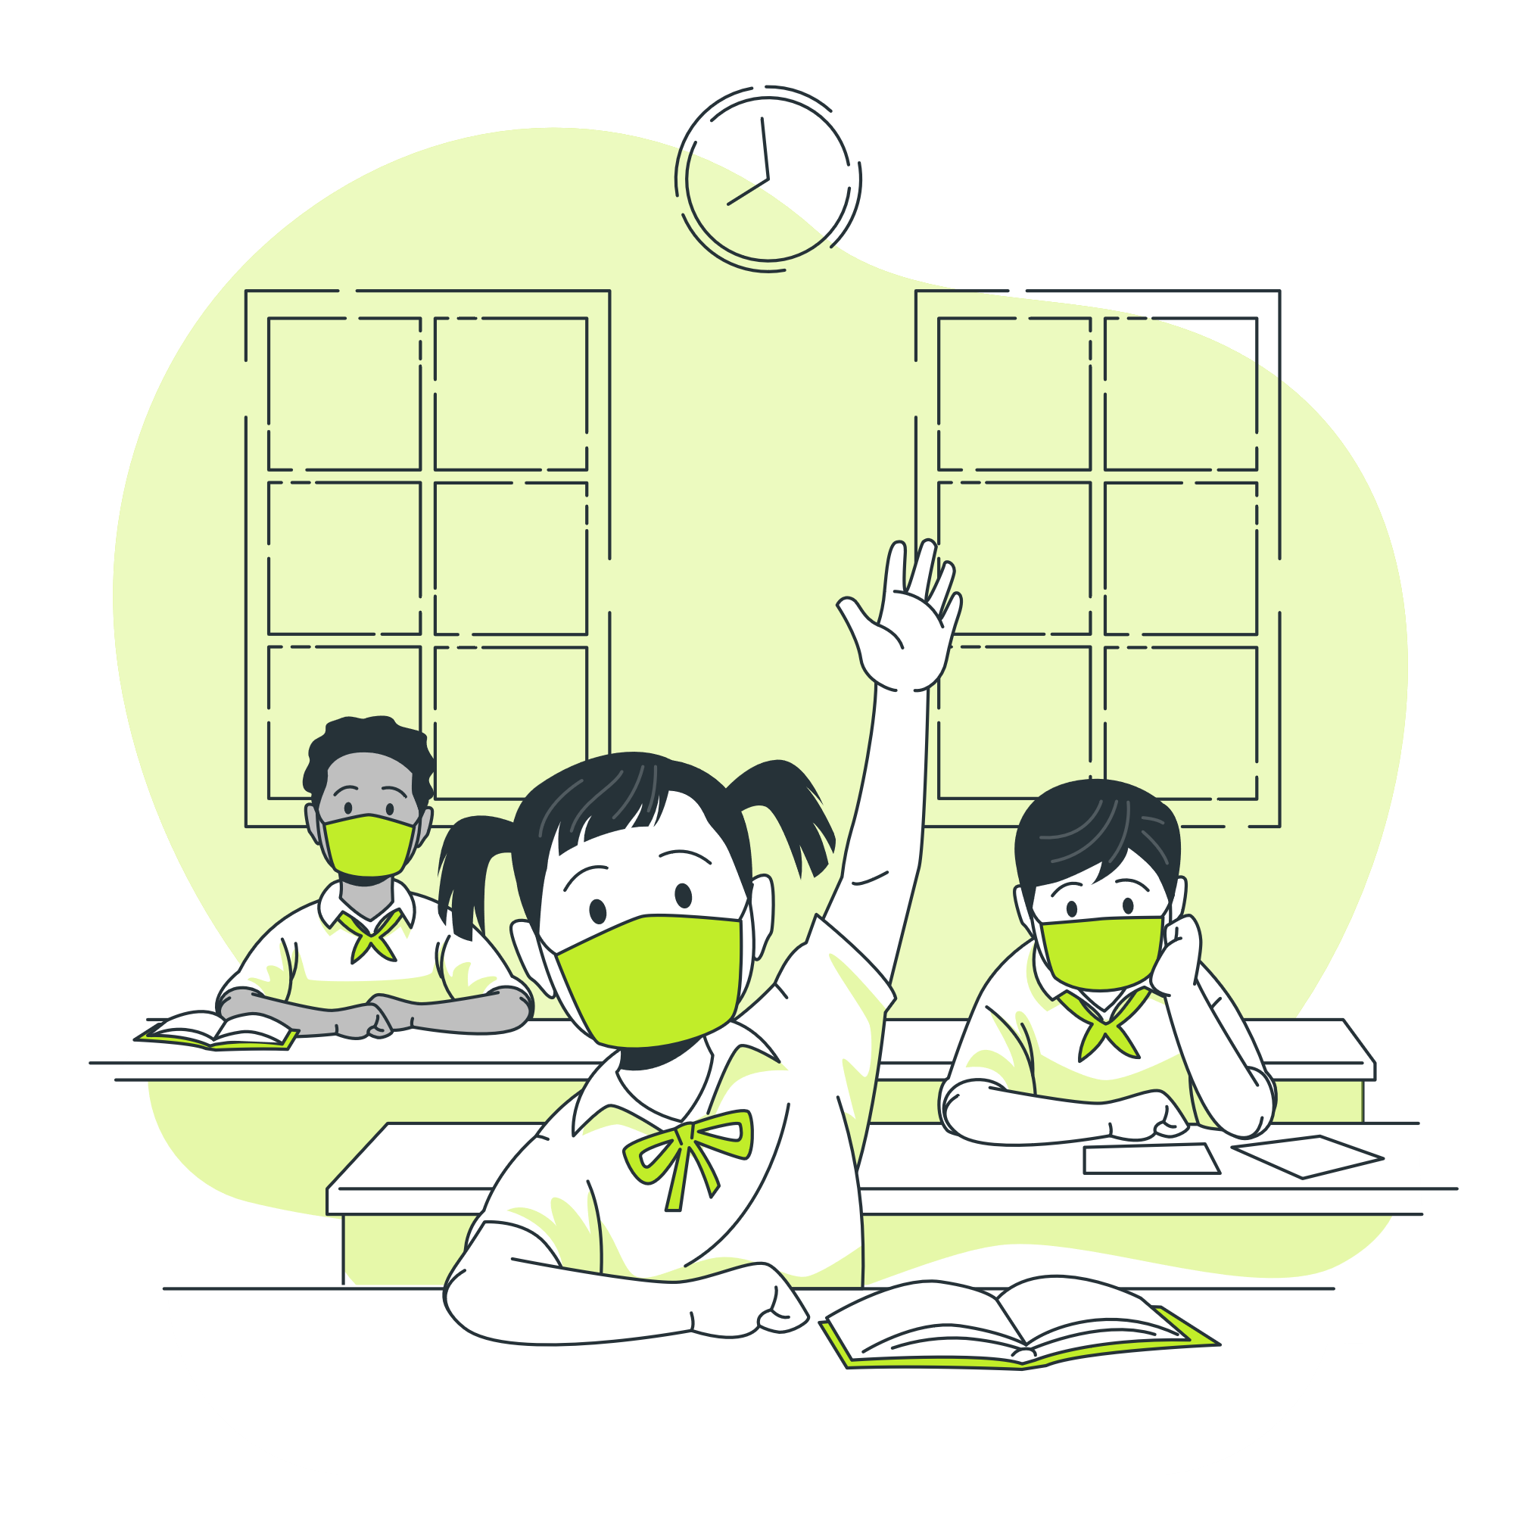
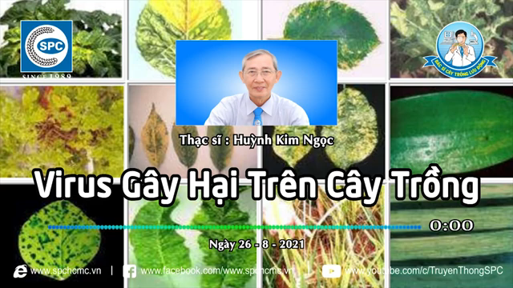
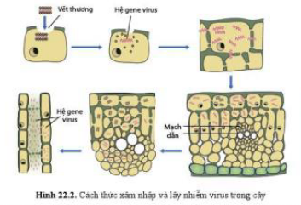
I. PHƯƠNG THỨC LÂY TRUYỀN VÀ CÁCH PHÒNG, CHỐNG VIRUS GÂY BỆNH Ở THỰC VẬT
CÁC NHÓM XEM VIDEO, QUAN SÁT HÌNH ẢNH VÀ HOÀN THÀNH PHT SỐ 1

Slide 8
PHIẾU HỌC TẬP SỐ 1
Những bệnh thường gặp | Biểu hiện bệnh | Cách xâm nhập và lây truyền | Biện pháp phòng, chống

Slide 9
ĐÁP ÁN PHIẾU HỌC TẬP SỐ 1
Những bệnh thường gặp | Biểu hiện bệnh | Cách xâm nhập và lây truyền | Biện pháp phòng, chống
Vàng lùn; lùn xoăn lá; lùn sọc đen trên lúa. | Lá đốm vàng, sọc hay xoăn, héo, úa và rụng. Thân còi cọc, bị lùn. | - Xâm nhập: vết thương cơ học, chích hút của côn trùng. - Lây truyền: cầu sinh chất. | Tạo giống sạch bệnh, tiêu diệt vật chủ trung gian gây bệnh, tạo giống cây kháng virus.

Slide 10
II. PHƯƠNG THỨC LÂY TRUYỀN VÀ CÁCH PHÒNG, CHỐNG VIRUS GÂY BỆNH Ở ĐỘNG VẬT
CHIA LỚP THÀNG 4 NHÓM CHUYÊN GIA VÀ THỰC HIỆN KĨ THUẬT MẢNH GHÉP
CÁC NHÓM QUAN SÁT HÌNH ẢNH VÀ NGHIÊN CỨU SGK, THẢO LUẬN NHÓM HOÀN THÀNH PHIẾU HỌC TẬP SỐ 2;3;4;5

Slide 11
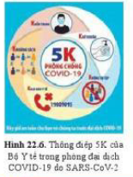
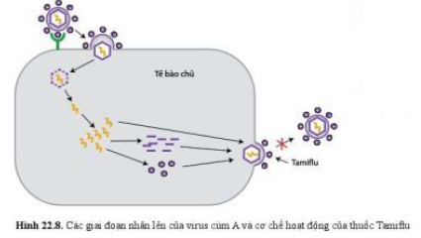
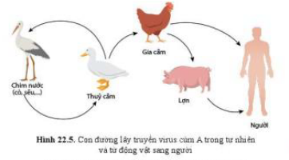
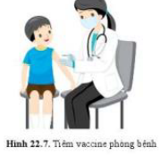
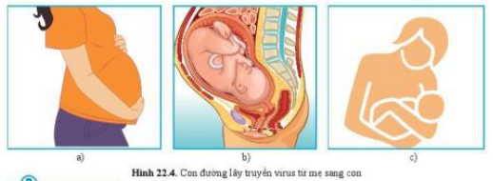
II. PHƯƠNG THỨC LÂY TRUYỀN VÀ CÁCH PHÒNG, CHỐNG VIRUS GÂY BỆNH Ở ĐỘNG VẬT

Slide 12
PHTSỐ 2: Phương thức lây truyền virus gây bệnh ở động vật.
 | CON ĐƯỜNG | VÍ DỤ
TRUYỀN DỌC
TRUYỀN NGANG

Slide 13
PHTSỐ 2: Phương thức lây truyền virus gây bệnh ở động vật.
 | CON ĐƯỜNG | VÍ DỤ
TRUYỀN DỌC | Mẹ sang con; sinh nở; cho con bú | HIV; Viêm gan B
TRUYỀN NGANG | Hô hấp; tiêu hoá; trầy xước; quan hệ tình dục; vật trung gian truyền bệnh; lây qua đường máu… | Cúm; sởi; SART- CoV-2; bại liệt; viêm gan A; HIV; viêm gan B; dại; cúm A…

Slide 14
PHIẾU HỌC TẬP SỐ 3: Cách phòng, chống bệnh do virus
Cách phòng bệnh do virus | Cách chống bệnh do virus

Slide 15
ĐÁP ÁN PHT SỐ 3
Cách phòng bệnh do virus | Cách chống bệnh do virus
Ăn đúng, uống đủ, vận động hợp lí; tăng đề kháng. | Tăng hệ miễn dịch: - Không đặc hiệu: da, tuyến nước bọt, nước tiểu, đại thực bào… - Đặc hiệu: lympho T; B… Dùng thuốc theo chỉ định của bác sĩ - Nguyên tắc: Ức chế sự nhân lên của virus - VD: AZT; acyclovir…
Vệ sinh cơ thể, môi trường sống sạch sẽ; sống lành mạnh;
Khoanh vùng, tiêu huỷ động vật bị bệnh, phun thuốc khử trùng, tiêu diệt trung gian gây bệnh
Tiêm vaccine phòng bệnh; thực hiện theo khuyến cáo của bộ y tế.

Slide 16
PHIẾU HỌC TẬP SỐ 4: Các biến chủng ở virus
Câu hỏi thảo luận: Vì sao chúng ta thường gặp khó khăn trong việc chế tạo vaccine phòng virus cúm?

Slide 17
ĐÁP ÁN PHT SỐ 4
Chúng ta thường gặp khó khăn trong việc chế tạo vaccine phòng virus cúm vì vật chất di truyền của virus cúm đơn giản, dễ biến đổi tạo nhiều chủng khác nhau nên chúng có khả năng lẩn tránh hệ miễn dịch và kháng thuốc rất nhanh.

Slide 18
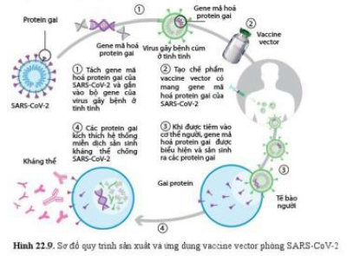
III. ỨNG DỤNG VIRUS
1. Kể tên một số ứng dụng của virus trong y học; trong nông nghiệp và sản xuất thuốc trừ sâu sinh học?
2. Mô tả quy trình sản xuất và sử dụng vaccine vector phòng SART- CoV- 2? Quy trình sản xuất vaccine vector phòng SART- CoV- 2 có thể sử dụng để sản xuất vaccine phòng virus khác được không?

Slide 19
III. ỨNG DỤNG VIRUS - Virus được sử dụng để sản xuất kháng thể, vaccine,... dùng trung y học. - Quy trình sản xuất và sử dụng vaccine vector phòng SARS-CoV-2 : Tách gene mã hóa protein gai của SARS- CoV-2 và gắn vào bộ gene của virus gây bệnh ở tinh tinh.Tạo chế phẩm vaccine vector có mang gene mã hóa protein...

Slide 20
LUYỆN TẬP
1. Trình bày phương thức lây truyền bệnh AIDS do virus HIV ở người và cách phòng chống?
2. Kể tên một số thành tựu ứng dụng virus trong sản xuất chế phẩm sinh học, trong y học và nông nghiệp, sản xuất thuốc trừ sâu từ virus.
3. Bản chất của vaccine là gì? Mô tả quy trình sản xuất vaccine vector phòng SART- CoV- 2

Slide 21
VẬN DỤNG
Em hãy Thực hiện dự án điều tra một số bệnh do virus gây ra ở địa phương (viết bài tiểu luận báo cáo thống kê)(Theo mẫu). Báo cáo vào tiết học tiếp theo.

Slide 22




Slide 23
TÓM TẮT BÀI HỌC
PHƯƠNG THỨC LÂY TRUYỀN VÀ CÁCH PHÒNG, CHỐNG VIRUS GÂY BỆNH Ở THỰC VẬT
I
QUANG HỢP
Ở THỰC VẬT
PHƯƠNG THỨC LÂY TRUYỀN VÀ CÁCH PHÒNG, CHỐNG VIRUS GÂY BỆNH Ở ĐỘNG VẬT
II
III
ỨNG DỤNG VIRUS

Slide 24


CẢM ƠN QUÝ THẦY CÔ VÀ CÁC EM ĐÃ CHÚ Ý LẮNG NGHE

